Slide 1

جامعة بغداد
كلية العلوم الإسلامية
الكورس الثاني
نظام التشغيل (Windows)
وواجهة المستخدم الرسومية (GUI)
المحاضرة الرابعة
المرحلة الاولى
اعداد: م.م منتهى كاظم موسى
قسم الانديان المقارنة

Slide 2
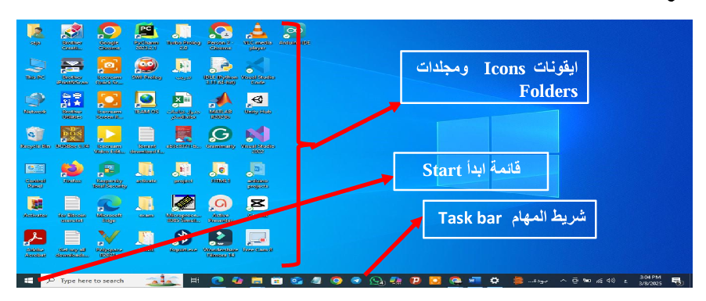
سطح المكتب (Desktop)
بعد تثبيت نظام التشغيل سوف يظهر لنا سطح المكتب والذي يحتوي على صورة او خلفية ملونة تملأ الشاشة ويستضيف مجموعة من الايقونات مثل ايقونة سلة المحذوفات وأيضا ممكن ان تضع او تعرض اختصارات التطبيقات لاحقا بالإضافة الى المجلدات والملفات ويحتوي سطح المكتب ايضاً على شريط المهام (Task bar) وقائمة ابدأ (Start) الذي يوفر الوصول الى محتوى الكمبيوتر ووظائفه. الصورة التالية توضح مكونات سطح المكتب:

Slide 3
قائمة ابدأ (Start Menu)
هي أحد أهم الأدوات في التعامل مع نظام الويندوز، وتسمح بفتح القوائم وتشغيل التطبيقات.

Slide 4

شريط المهام (Task bar)
هو الشريط الموجود أسفل سطح المكتب بشكل افتراضي، ويُستخدم في المقام الأول للتبديل بين الويندوز (النوافذ) المفتوحة، بالإضافة إلى الوصول للإعدادات والمعلومات الموجودة على الحاسوب.

Slide 5
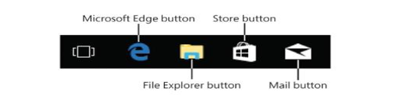
أجزاء شريط المهام: جهة اليسار والقسم الأوسط
جهة اليسار: تقع قائمة ابدأ ومربع البحث وعرض المهام (Task view).
القسم الأوسط: الذي يظهر البرامج والملفات المفتوحة، وأيضاً يظهر الى الجانب الأيمن من زر عرض المهام الاختصارات (Microsoft Edge, File Explorer, Microsoft Store, Outlook).

Slide 6
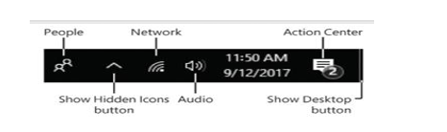
أجزاء شريط المهام: الجهة اليمنى
منطقة او شريط الاشعار (Notification Bar) الذي يتضمن عدة رموز منها (رمز الشبكة، رمز مستوى الصوت، رمز اللغة) التي تشير الى حالة بعض البرامج وبعض اعدادات الحاسوب.

Slide 7
قائمة الارتباط السريع
يؤدي النقر بزر الماوس الأيمن فوق الزر "ابدأ" الى عرض قائمة الارتباط السريع، وهي أسرع طريق لك للوصول الى العديد من أدوات إدارة الكمبيوتر المستخدمة بشكل متكرر.

Slide 8
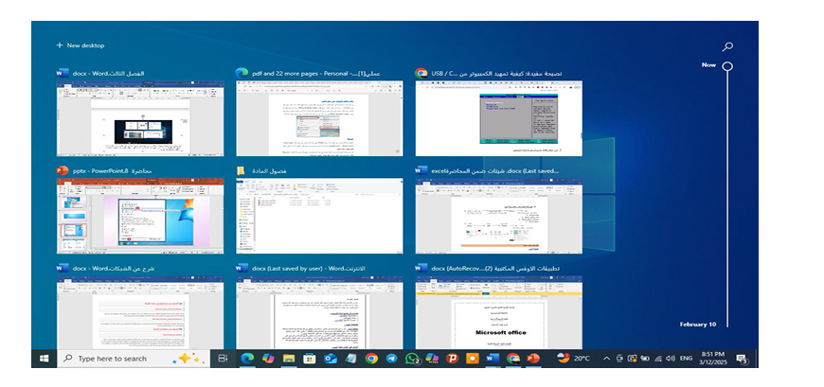
عرض المهام (Task View)
يؤدي اختيار زر (Task View) عرض المهام الى عرض Task View جديد في Windows 10، وهو عرض مصغر لجميع النوافذ المفتوحة والتطبيقات قيد التشغيل على سطح المكتب. حيث يمكنك التبديل بين التطبيقات والنوافذ او اغلاقها. يمكنك ايضاً انشاء أسطح مكتب افتراضية لتنظيم نوافذ التطبيقات والملفات والمجلدات قيد التشغيل عبرها.

Slide 9
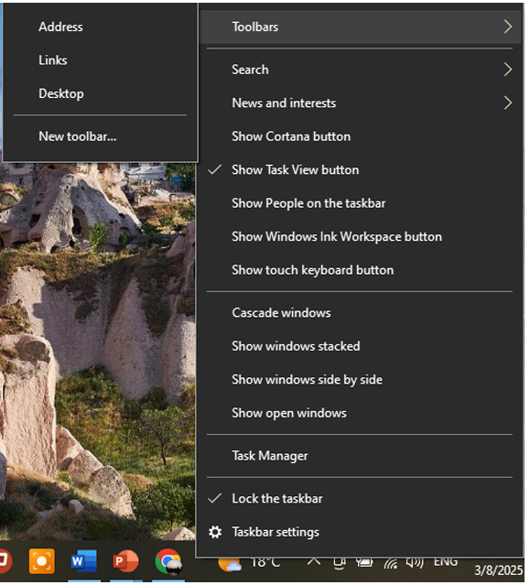
قائمة شريط المهام: شريط الأدوات (Toolbars)
عند الضغط بالزر الأيمن للماوس على شريط المهام تظهر قائمة تتضمن مجموعة من الخيارات، منها إيعاز شريط الأدوات (Toolbars) الذي يسمح باستدعاء قائمة أوامر شريط الأدوات المرفقة لشريط المهام الرئيسي وهي:
العنوان (Address): إظهار العناوين على شريط المهام.
روابط (Links): يستخدم للربط بمواقع إلكترونية.
سطح المكتب (Desktop): شريط يظهر أيقونات سطح المكتب.
شريط الحاسوب (Computer): يقوم بإظهار مكونات المجلد Computer على شريط المهام.
يمكن إضافة أشرطة الأدوات إلى شريط المهام: النقر بزر الماوس الأيمن فوق منطقة خالية على شريط المهام، ثم الإشارة إلى أشرطة الأدوات Toolbars ثم النقر فوق أي عنصر في القائمة لإضافته أو إزالته.

Slide 10
خيارات أخرى في قائمة شريط المهام
Search: إظهار واخفاء ايقونة او مربع البحث.
Show touch keyboard button: اظهار لوحة يمكن الكتابة عليها باستخدام المؤشر (مؤشر الماوس) ويقوم البرنامج بتحويلها الى نصوص الكترونية.
Show windows stacked: ترتيب الويندوز المفتوحة بشكل افقي.
Show windows side by side: ترتيب الويندوز المفتوحة بشكل عامودي.
Show desktop: يعمل على تصغير الويندوز المفتوحة لإظهار سطح المكتب.

Slide 11
ترتيب النوافذ: Cascade Window
يسمح بترتيب الويندوز المفتوحة معاً بشكل صفحات.

Slide 12
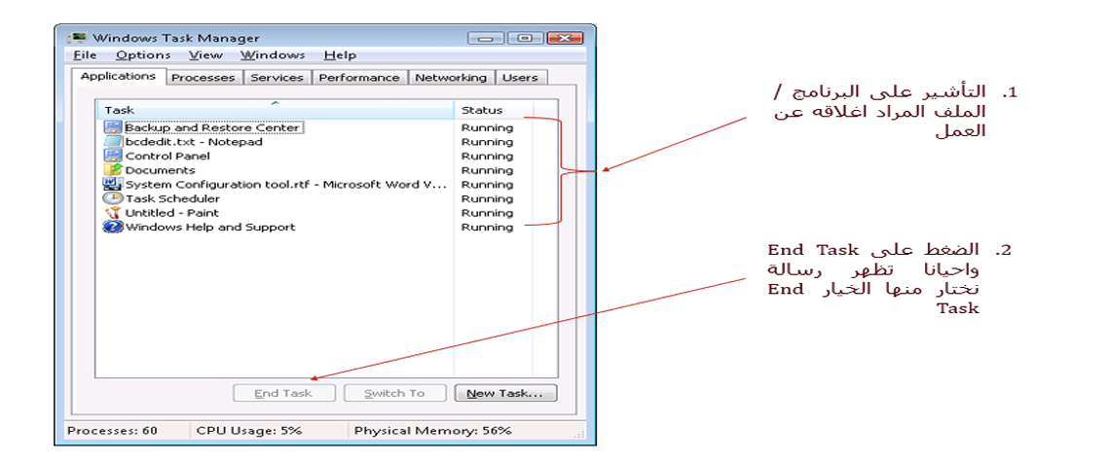
مدير المهام (Task Manager)
يظهر نافذة إدارة او مدير المهام Task Manager، والتي تحتوي على مجموعة خيارات أهمها توقف عمل برنامج في حالة إذا كان البرنامج لا يمكن غلقه بالطرق الاعتيادية.

Slide 13
تخصيص شريط المهام
لتغيير مساحة شريط المهام: نشير الى حافة شريط المهام فيتحول المؤشر لسهم مزدوج الرأس ثم سحب الحالة لتعيين مساحة شريط المهام حسب رغبة المستخدم.

Slide 14
استخدام الازرار الأساسية للفأرة
النقر بالزر الأيسر للتحديد.
النقر بالزر الأيمن للماوس على سطح المكتب لاستكشاف القائمة السياقية.
النقر المزدوج على أيقونة أي برنامج لتشغيله.

Slide 15
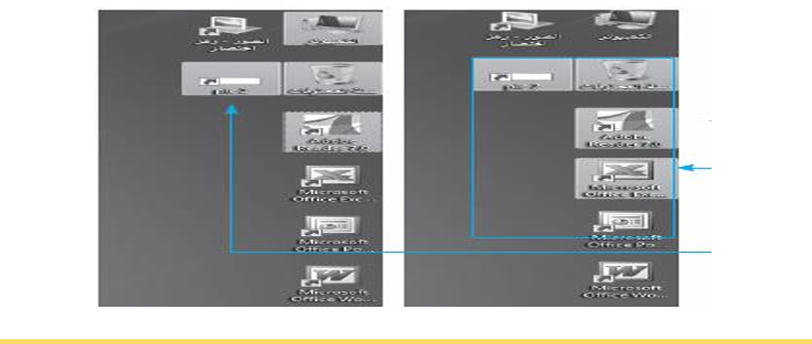
مثال على تحديد أيقونات سطح المكتب
1. لتحديد أيقونة واحدة: انقر على الأيقونة المعنية نقرة واحدة بزر الفأرة الأيسر.
2. لتحديد أيقونات متجاورة: انقر على أول أيقونة ثم انقر على آخر أيقونة مع استمرار الضغط على مفتاح (Shift) أو اسحب عليها بالفأرة.
3. لتحديد أيقونات متباعدة: انقر على أول أيقونة ثم انقر على باقي الأيقونات بالتتالي مع استمرار الضغط على مفتاح (Ctrl).
4. لتحديد كل الأيقونات: اضغط على مفتاحي (Ctrl+A).

Slide 16
السحب والإفلات (Drag and Drop)
عملية النقر بالقرب من إحدى الأيقونات ومن ثم تحريك مؤشر الفأرة باتجاه باقي الأيقونات مع استمرار الضغط على زر الفأرة الأيسر.

Slide 17

الأيقونات
الأيقونة هي أصغر مكون برمجي تخزن فيه اسم وموقع الملفات والمجلدات والبرامج. وتكون على شكل رموز أو صور صغيرة تسمح من خلال النقر المزدوج عليها بفتح الملفات والبرامج الموجودة في الحاسوب.

Slide 18
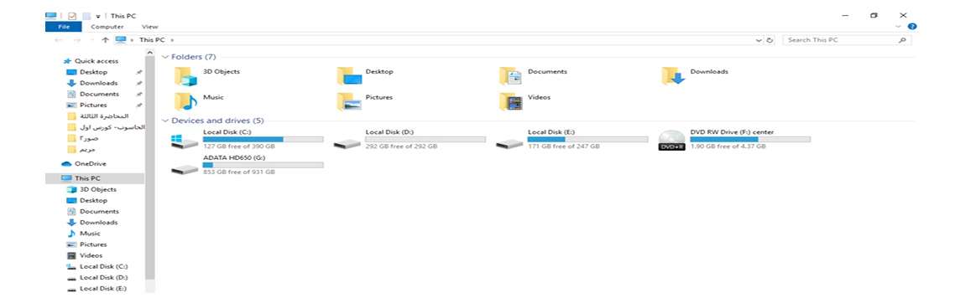
1. ايقونة الحاسوب (Computer Icon)
وتشمل وحدات التخزين الثابتة (C, D, ...) والمتحركة (DVD, Flash Ram) في الحاسوب.

Slide 19

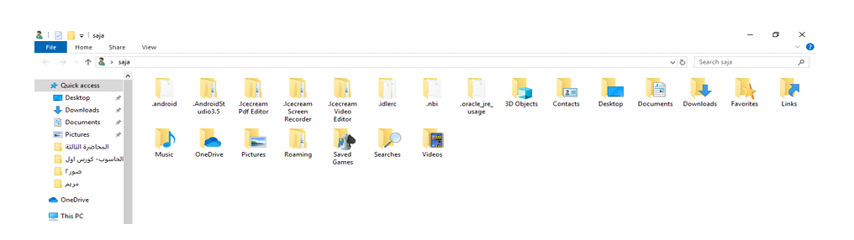
2. ايقونة المستخدم
يحتوي هذا المجلد على المجلدات الافتراضية لخزن الملفات مثل مجلد التحميل Download لتحميل الملفات من الانترنت، سطح المكتب، المفضلة. ويمكن تسمية هذا المجلد من قبل المستخدم عند تنصيب ويندوز.

Slide 20

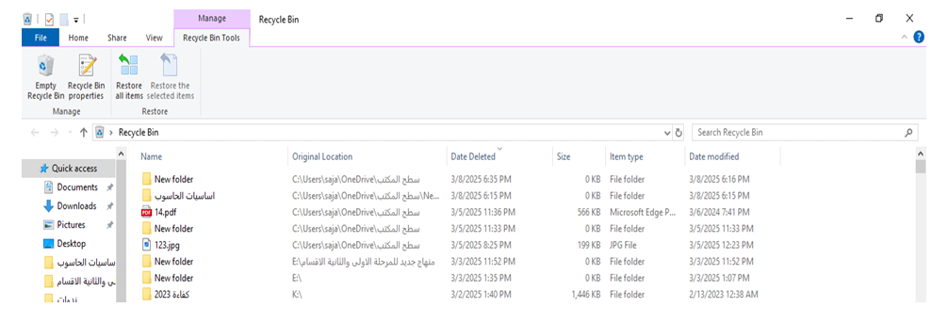
3. ايقونة سلة المحذوفات (Recycle Bin Icon)
يشير الى جزء من القرص الصلب يحتفظ بشكل مؤقت بالملفات المحذوفة بعد تطبيق الايعاز حذف (Delete)، ويمكن ارجاع الملفات المحذوفة اذا لم يتم تفريغ سلة المحذوفات او تجاوز حجم الملفات المحذوفة حجم سلة المحذوفات على القرص الصلب.

Slide 21
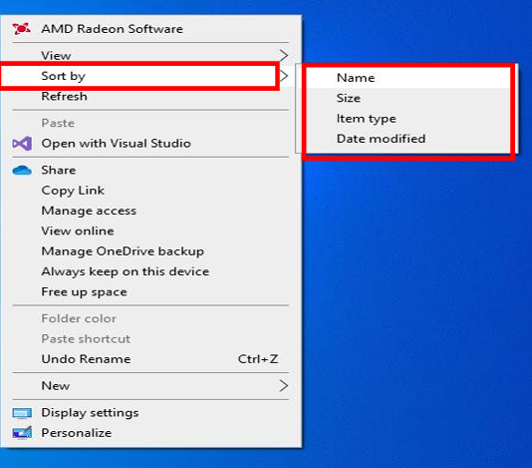
الترتيب التلقائي للأيقونات (Auto Arrange)
انقر بزر الفأرة الأيمن على أي مكان من سطح المكتب لتظهر قائمة خيارات سطح المكتب.
انقر على خيار (فرز حسب), ثم حدد نوع الفرز الترتيب المطلوب.

Slide 22
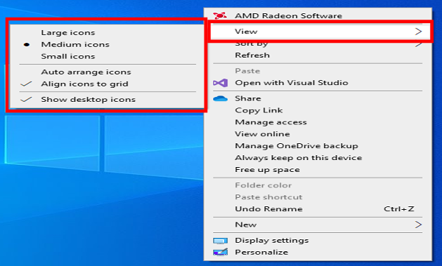
تحديد طريقة عرض الأيقونات على سطح المكتب
انقر بزر الفأرة الأيمن على أي مكان من سطح المكتب لتظهر قائمة خيارات سطح المكتب.
انقر على خيار (عرض), ثم حدد نوع العرض المطلوب.
في حال اختيار خيار (إخفاء رموز سطح المكتب) فإن كل الأيقونات ستختفي عن سطح المكتب ولإعادة إظهارها كرر الخطوات مرة أخرى مع اختيار الإظهار.

Slide 23
استخدام القوائم واختيار القوائم — ما هي القوائم (Menu)؟
القوائم هي عناصر واجهة المستخدم التي تحتوي على مجموعة من الخيارات أو الأوامر التي يمكن للمستخدم تحديدها لتنفيذ عمليات مختلفة في نظام التشغيل أو البرامج. القوائم تساعد في تنظيم الأدوات والوظائف لجعل التفاعل مع البرامج أكثر سهولة وكفاءة.

Slide 24
أنواع القوائم في أنظمة التشغيل والتطبيقات
1. القائمة المنسدلة (Drop-down Menu): تظهر عندما ينقر المستخدم على زر معين مثل "ملف (File)" أو "تحرير (Edit)" في البرامج.
2. القائمة السياقية (Context Menu): تُفتح عند النقر بزر الفأرة الأيمن على عنصر معين (مثل ملف أو سطح المكتب) وتوفر خيارات سريعة متعلقة بذلك العنصر.
3. القائمة الشريطية (Ribbon Menu): تُستخدم في بعض التطبيقات مثل Microsoft Office، حيث تعرض القوائم على شكل شرائط مقسمة إلى مجموعات.
4. قائمة النوافذ (Window Menu): موجودة في أنظمة التشغيل مثل قائمة "ابدأ" في Windows.

Slide 25
المجلدات والمسارات (Folders and Directories)
المجلدات (Folders): تستخدم لتخزين وتنظيم وادارة الملفات.
المسار (Directory): هو العنوان الذي يحدد موقع ملف أو مجلد معين داخل نظام الملفات على الحاسوب.
C:\Program Files\Microsoft Office

Slide 26
الجزء العملي
(إنشاء مجلد، إعادة تسمية مجلد/ملف، حذف مجلد، استعادة ملف محذوف، نسخ وقص مجلد/ملف، البحث عن مجلد/ملف، تغيير خلفية سطح المكتب، تغيير الوقت والتاريخ، تفعيل وتغيير شاشة القفل، فتح وإغلاق النوافذ) وهي أيضاً داخلة ضمن الجانب النظري لذلك يرجى الاطلاع عليها.

